Slide 1
Повышение уровня квалификации работы с электронными услугами для ускорения темпов внедрения
Развитие ИТ-индустрии – Сотрудничество с системой образования –
Повышение ИКТ-грамотности

Slide 2
Информационные технологии постоянно развиваются
Развитие ИТ-индустрии – Сотрудничество с системой образования –
Повышение ИКТ-грамотности
Необходимость повышать уровень компьютерной грамотности всех слоев общества
Необходимость быстрого ввода в эксплуатацию
новых ИТ-систем
Одна из причин задержек внедрения и неэффективного использования
Отсутствие необходимых навыков у пользователей систем

Slide 3
Что мы предлагаем для граждан
Развитие ИТ-индустрии – Сотрудничество с системой образования –
Повышение ИКТ-грамотности
Твой КУРС – ТРИ ГОДА УСПЕШНОЙ РАБОТЫ
Новый проект Microsoft «Твой курс: ИТ для молодежи» обновление локальной инициативы «Твой курс».

Slide 4
Твой КУРС – ТРИ ГОДА УСПЕШНОЙ РАБОТЫ !!!
Развитие ИТ-индустрии – Сотрудничество с системой образования –
Повышение ИКТ-грамотности

Slide 5
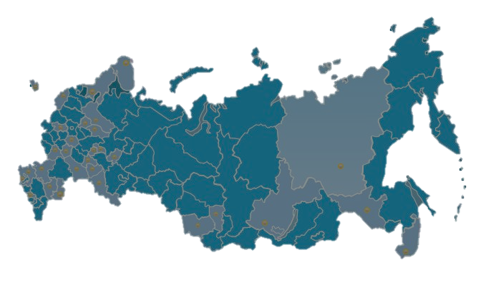
Развитие ИТ-индустрии – Сотрудничество с системой образования –
Повышение ИКТ-грамотности
Масштаб и итоги трех лет работы
–107 центров компьютерной грамотности в более чем 72 городах России
– 300 ИТ академий Microsoft и более 30 Академий учителей
– Более 225 тысяч человек прошло обучение в учебных центрах и более 1 миллиона человек воспользовалось учебными материалами в он-лайне
www.tvoy-kurs.ru
prosto.tvoy-kurs.ru

Slide 6
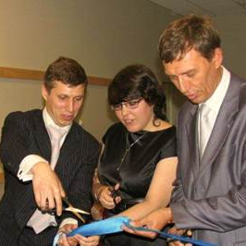
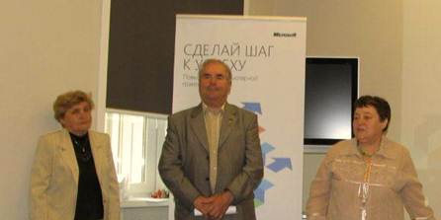
Твой Курс в Сибири и на Дальнем Востоке
Развитие ИТ-индустрии – Сотрудничество с системой образования –
Повышение ИКТ-грамотности
46050 человек обучено на 2264 курсах и семинарах проекта
20 центров работает в Сибири и ДВ
6733 человек обучено в Красноярске в 2010-2012 гг

Slide 7
Инициатива «Твой курс: ИТ для молодежи».

Slide 8
Новый проект Microsoft «Твой курс: ИТ для молодежи»
Развитие ИТ-индустрии – Сотрудничество с системой образования –
Повышение ИКТ-грамотности
160 студентов волонтеров пройдут специальный тренинг по нашим новым технологиям, основам компьютерной грамотности и основам работы со старшеклассниками.
Отправятся в 20 городов России для проведения в школах «Недели информационных технологий»
Старшеклассники знакомятся с современными технологиями и продуктами
17 000 будут привлечены в качестве волонтеров в существующих центрах компьютерной грамотности «Твой Курс»

Slide 9
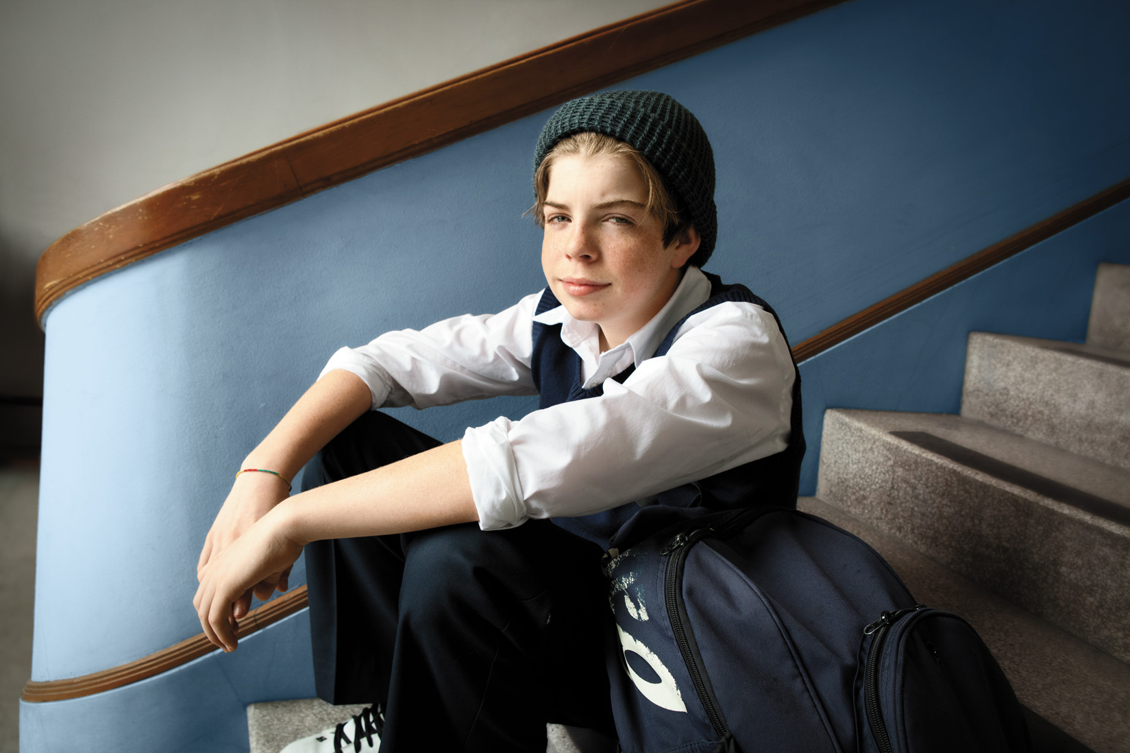
Организация «Детские домики»
Приступает к реализации проекта по надомному дополнительному обучению детей-инвалидов
Основной партнер – Samsung (1000 ноутбуков)
Microsoft – ПО, Учебный портал, материалы.

Slide 10
Что мы предлагаем для муниципальных служащих
Развитие ИТ-индустрии – Сотрудничество с системой образования –
Повышение ИКТ-грамотности
Повышение ИКТ-грамотности
Проведение очных сессий Школы Высшего Пилотажа: однодневное обучение группы сотрудников навыкам работы с Microsoft Office
Проведение удаленных сессий Школы Высшего Пилотажа: подключение к 1-2 часовой сессии по использованию отдельных приложений Microsoft
Подключение к облачной версии площадки для удаленного обучения: готовый портал с обучающими материалами и система видеоконференцсвязи

Slide 11
Проведение очных сессий Школы Вышего Пилотажа: однодневное обучение группы сотрудников навыкам работы с Microsoft Office
Развитие ИТ-индустрии – Сотрудничество с системой образования –
Повышение ИКТ-грамотности

Slide 12
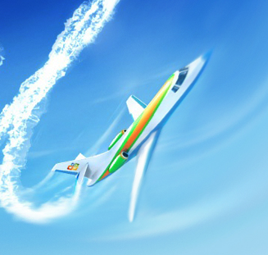
Как проходят тренинги Офис Профи?
Развитие ИТ-индустрии – Сотрудничество с системой образования –
Повышение ИКТ-грамотности
Организация тренинга:
Тренер за неделю до тренинга получает Ваши пожелания, на основании которых строится занятие
Ведут тренинги профессиональные тренеры и привлеченные специалисты
Участвуют в тренинге пользователи системы и технические специалисты компании Microsoft
Для каждого гос. учреждения тренинг делается индивидуальным.
Тренинг проводится в классе Microsoft или у на территории вашего учреждения
для каждого участника
Компьютер
Рабочие материалы, методички, книги
На тренинге 10-20 человек
Продолжительность 3-8 часов

Slide 13
Проведение удаленных сессий Школы Высшего Пилотажа: подключение к 1-2 часовой сессии по использованию отдельных приложений Microsoft
Развитие ИТ-индустрии – Сотрудничество с системой образования –
Повышение ИКТ-грамотности

Slide 14
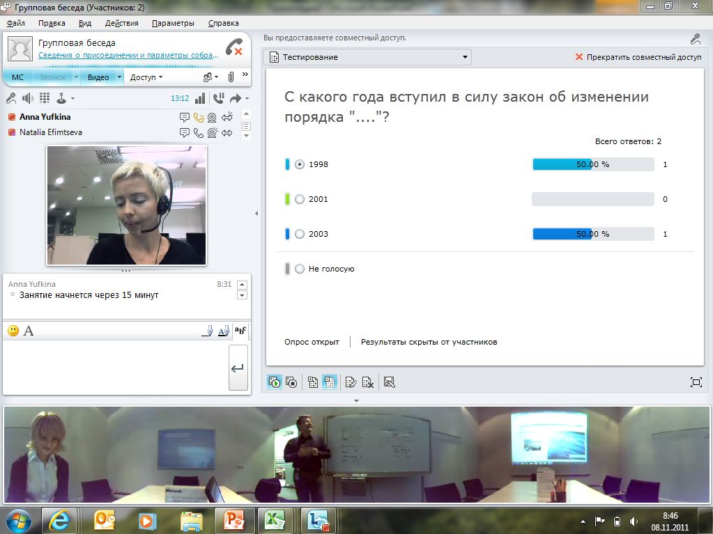
Развитие ИТ-индустрии – Сотрудничество с системой образования –
Повышение ИКТ-грамотности
Тренер Microsoft создает виртуальную встречу
Сотрудники слушают выступление тренера с демонстрацией функционала

Slide 15
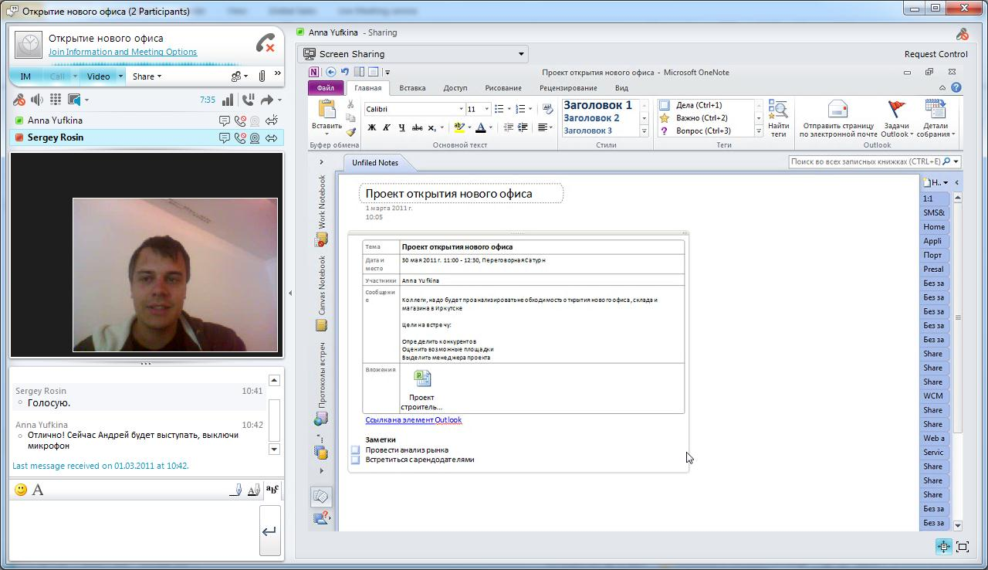
Развитие ИТ-индустрии – Сотрудничество с системой образования –
Повышение ИКТ-грамотности
По желанию можно параллельно выполнять аналогичные упражнения на своем компьютере.

Slide 16
Примеры
Развитие ИТ-индустрии – Сотрудничество с системой образования –
Повышение ИКТ-грамотности

Slide 17
Подключение к облачной версии площадки для удаленного обучения: готовый портал с обучающими материалами и система видеоконференцсвязи
Развитие ИТ-индустрии – Сотрудничество с системой образования –
Повышение ИКТ-грамотности

Slide 18
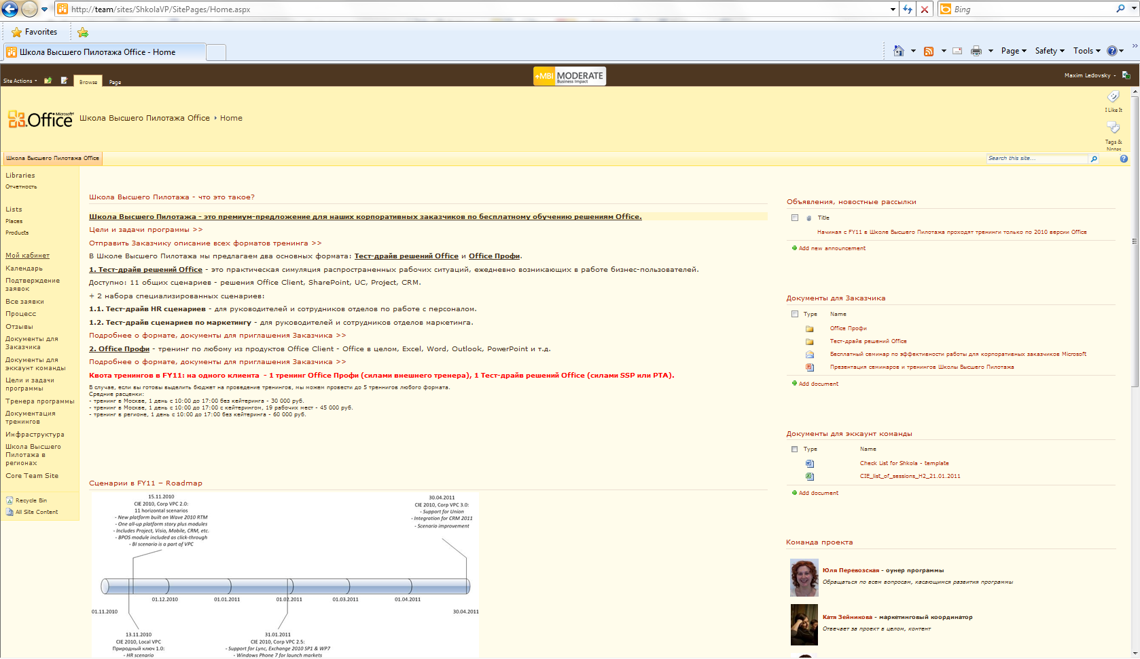
Создание временной (на 1 месяц) площадки на 25-50 пользователей
Возможность просматривать готовые обучающие материалы на портале
Возможность проводить и участвовать в онлайн сессиях обучения
http://team/sites/ShkolaVP/SitePages/Home.aspx

Slide 19
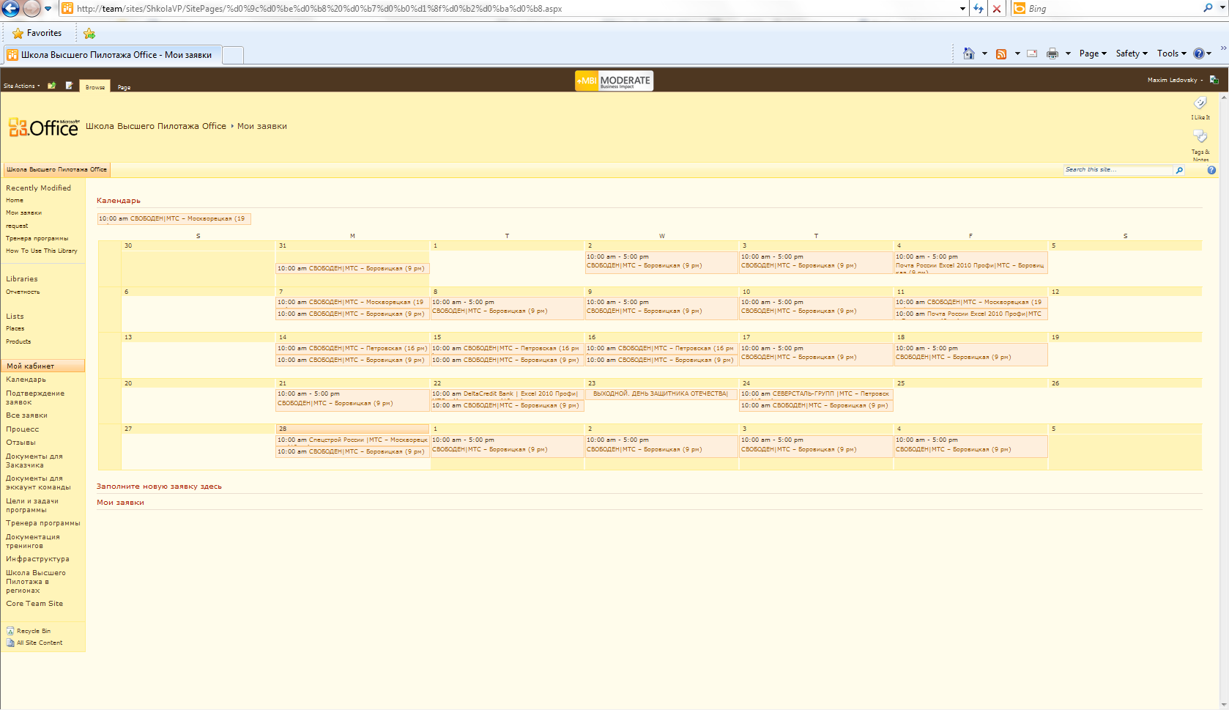
Мой кабинет | Календарь

Slide 20
Что предлагает Microsoft
Развитие ИТ-индустрии – Сотрудничество с системой образования –
Повышение ИКТ-грамотности
Поучаствовать в пилотном использовании облачной площадки для обучения
Договориться о проведении Школы Высшего Пилотажа для вашего региона
Получить индивидуальное предложение по обучающим мероприятиям в вашем регионе

Slide 21
Всем спасибо!
Развитие ИТ-индустрии – Сотрудничество с системой образования –
Повышение ИКТ-грамотности
Алексей Нилов
Представитель по работе с органами государственной власти по региону Восток,
"Майкрософт Рус" ООО, Новосибирск
тел: +7 383 230 16 73
моб.+7 962 833 82 40
alnilov@microsoft.com

